Slide 1
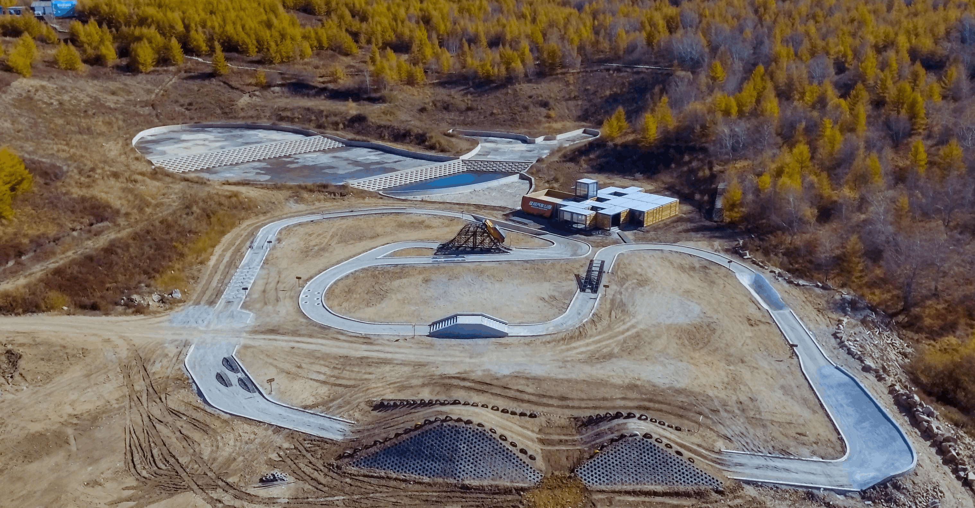
张家口猛犸越野试驾场地
张家口猛犸越野试驾场地，内设固定科目13个，部分科目为可变科目，可为试驾车辆规格 ，进行调整，满足众多需求。林间越野总长约47公里，遍布丛林，可充分测试 车辆通过性及越野能力，森林茂密，路宽为单车宽度，环境/路况完 善，众多路线更可进行深度发掘及定制， 满足各类试驾需求。

Slide 2
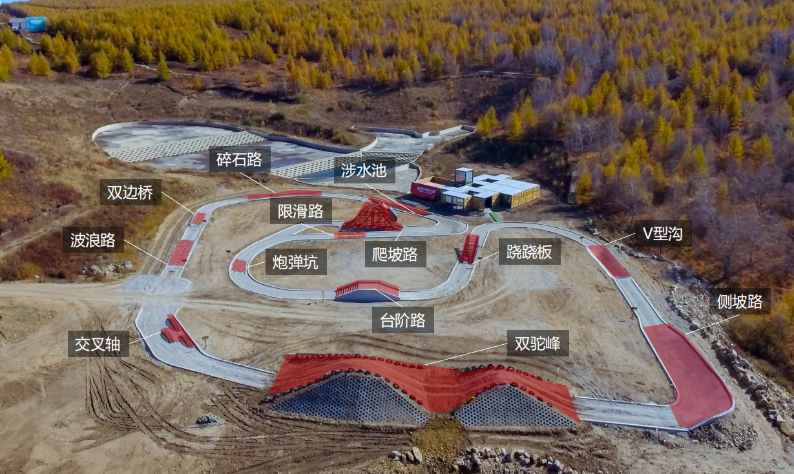
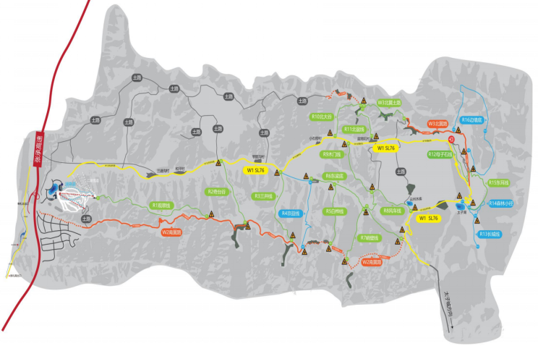
场地费用：5万/天 全场12万/天
场地面积：固定科目13项 森林越野47公里 全封闭
供电供水：380V/50kw 固定洗手间
配套设施：停车位 会议室

Slide 3
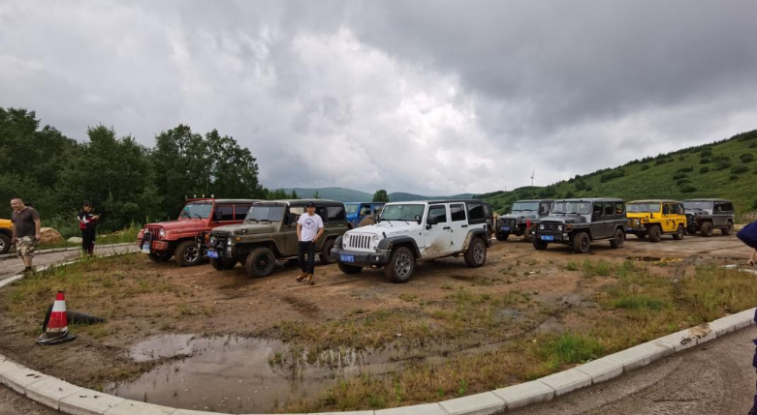
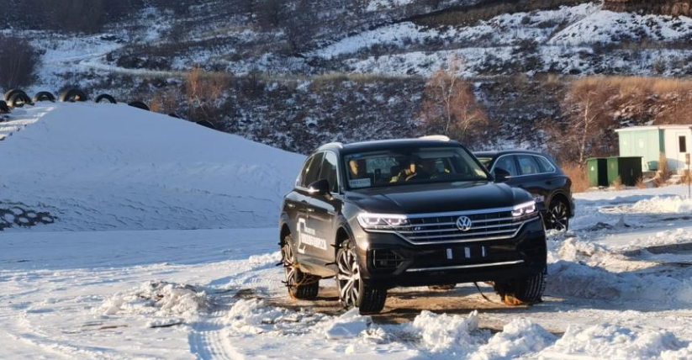
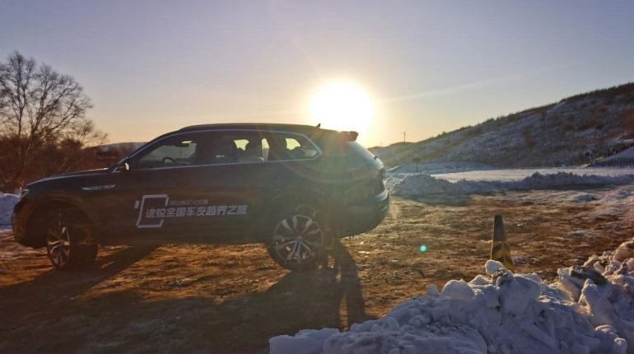
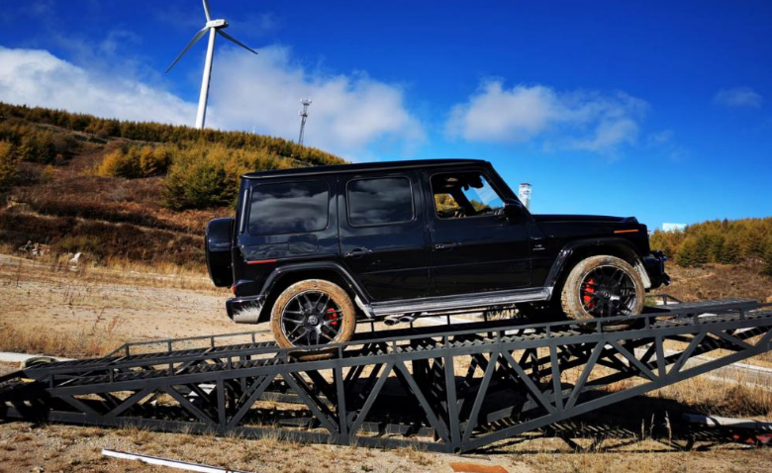
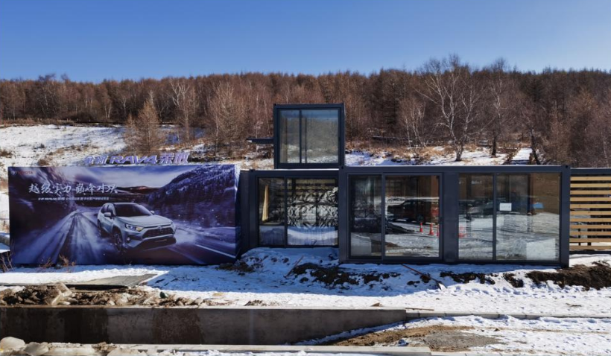
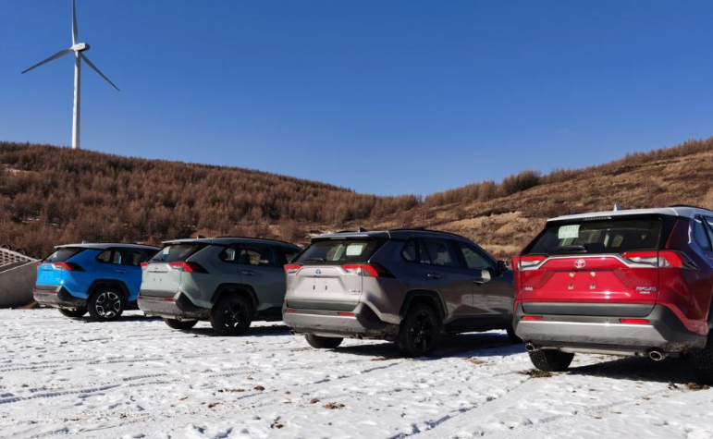
北汽车友会
大众新途锐试驾会
大众新途锐试驾会
奔驰G试驾会
一汽丰田全新荣放试驾会
一汽丰田全新荣放试驾会

